Slide 1
Танцы, танцы, танцы

Slide 2
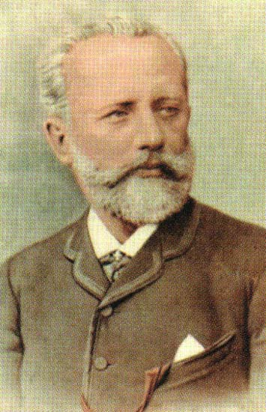
П. И. Чайковский «Детский альбом»

Slide 3
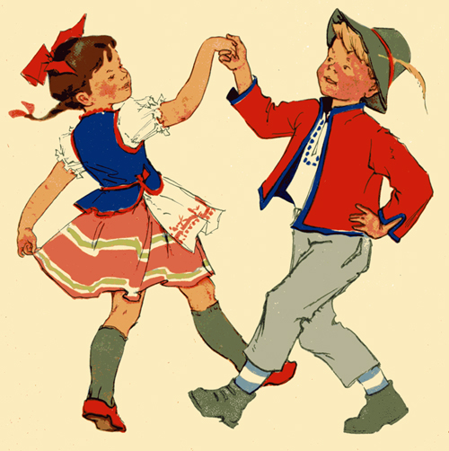
Чешский танец «Полька»

Slide 4
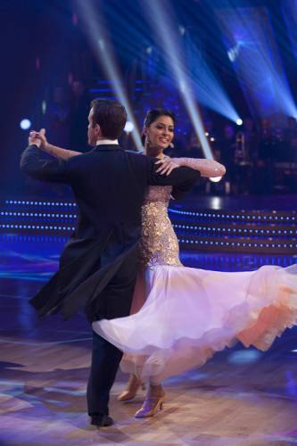
Ц «Вальс»
Танец «Вальс»

Slide 5
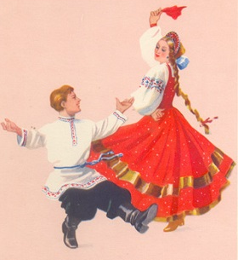
Русский народный танец
«Камаринская»

Slide 6
Песенка-чудесенка
Песенка-чудесенка
Повстречалась с вами.
Песенка-чудесенка
С добрыми словами.

Slide 7
Припев:
Улыбнулась песенка,
Стало веселей.
Улыбнулась песенка
Улыбнитесь ей.

Slide 8
2. Песенку-чудесенку
Разучите с нами,
Песенку-чудесенку
Напевайте с нами.

Slide 9
3. Песенка-чудесенка
2 весёлых слова.
Песенка-чудесенка
Всем помочь готова.

